Slide 1
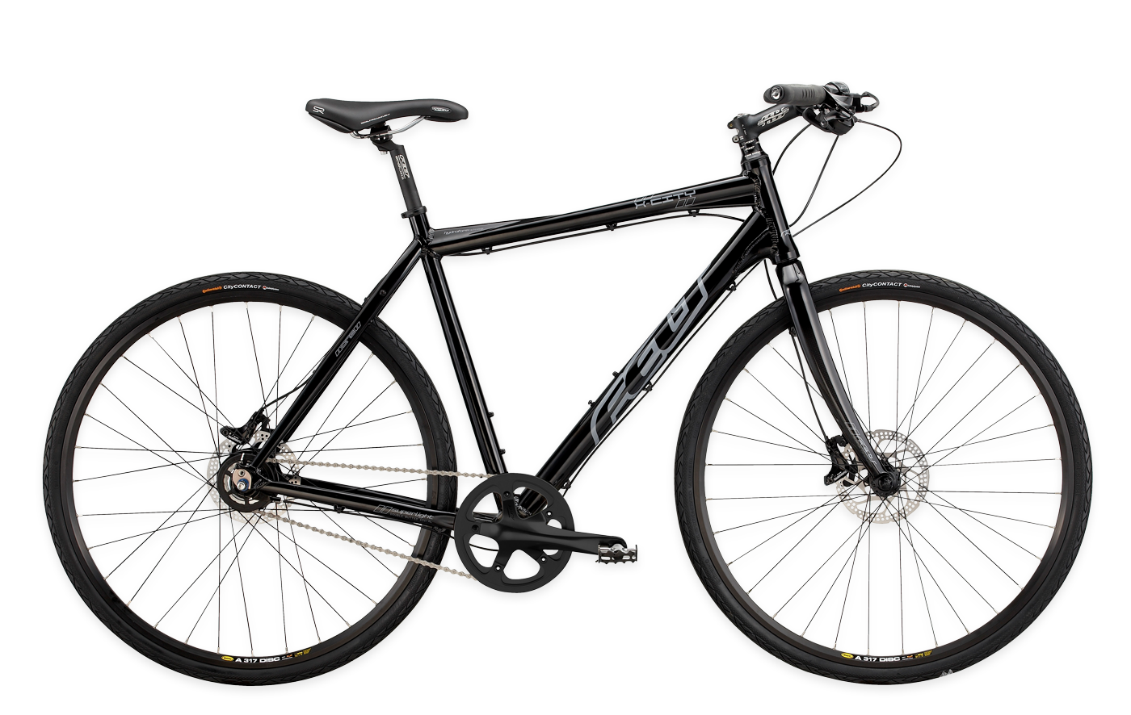
SCHIMBĂTORUL DE VITEZE
Proiect realizat de Achenfiev Gabriel și Slavu Matei

Slide 2
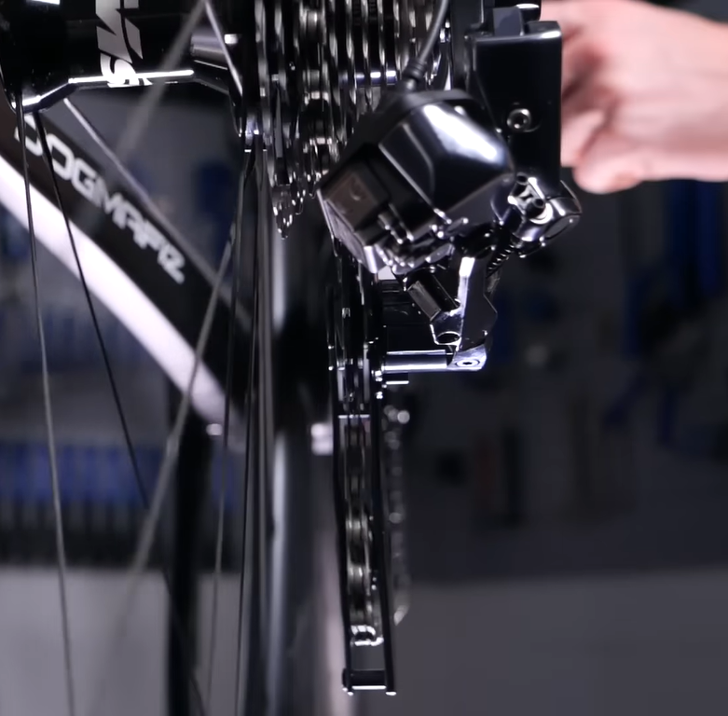
Mecanismul
Un schimbător de pinioane este format din două părți, corpul și cușca. Corpul schimbătorului este format din două piese suprapuse, conectate între ele prin patru articulații, câte una în fiecare colț. Astfel, corpul se poate mișca înainte și înapoi, antrenând și cușca în mișcare. Între cele două piese se află un arc, care trage corpul în jos, spre poziția de start.

Slide 3

Urcare la deal
1
2
3
4
5
6
7
A
B
C
pinioane
foi
Pentru urcarea la deal se folosește prima foaie(A) în combinație cu primele pinioane, pentru a rezulta o rezistență cât mai mică.

Slide 4

Mers normal
1
2
3
4
5
6
7
A
B
C
pinioane
foi
Pentru mersul normal se folosește cea de-a doua foaie(B) în combinație cu mai toate pinioanele, mai puțin cele aflate în extremități.

Slide 5

Viteză
1
2
3
4
5
6
7
A
B
C
pinioane
foi
Pentru viteze mari se folosește cea de-a treia foaie(C) în combinație cu ultimele pinioane, astfel încât rezistența să fie cât mai mare.

Slide 6


AȘA NU!
1
2
3
4
5
6
7
A
B
C
1
2
3
4
5
6
7
A
B
C
Utilizarea combinațiilor 7-A și 1-C poate duce la uzarea pinioanelor, foilor și a lanțului.

Slide 7
VĂ MULȚUMIM PENTRU ATENȚIE!
(Rareș, învață să pedalezi!)

